Slide 1


Ministère de l'Enseignement Supérieur et de la Recherche
Département d’informatique et des Communications
Présentation du projet de Fin d’études
Conception et Réalisation d’une plateforme Web
de récompenses et de reconnaissance des employés
Réalisé par:
Nesrine Ben Romdhane
Encadré par :
M. Atef Boujelben
2022-2023
Notes:
Bonjour a TOUS
je suis heureux de vous présenter mon projet de fin d'études portant sur la conception et la réalisation d'une plateforme Web permettant l'attribution des points de récompenses entre collaborateurs.

Slide 2
PLAN
Contexte Général
Problématique
Solution adoptée
Spécification des besoins
Conception et Architecture générale
Réalisation
Conclusion et Perspectives
Notes:
la partie spécifications des besoins aura pour objectif la présentation des différents cas d’utilisation et la description des acteurs de notre application.
La partie conception et architecture va détailler les aspects conceptuels de notre application
La partie réalisation va nous présenter l’environnement de travail , les outils logiciels utilisés et elle illustre avec un demo

Slide 3
Contexte Général [1]
Présentation de l’organisme d’accueil
Contexte Général
Hortensia Agency une startup fondé en 2021 situé a Tunis qui est composée par une équipe des développeurs expérimentés, designers,
et des spécialistes 3D spécialisés dans la création numérique personnalisée
Problématique
Solution adoptée
Spécification
des besoins
Les services offert par cette société sont :
Développement web
Développement mobile
Logiciel personnalisé
Conception UI/UX
Conception, prototypage et animation de produits 3D
Animation 3D de bâtiments et d'infrastructures
Conception et
Architecture générale
Réalisation
Conclusion et
Perspectives
3

Slide 4

Contexte Général [2]
Contexte Général
Problématique
Solution adoptée
Les entreprises sont confrontées à des défis majeurs en matière de récompenses des employés
Spécification
des besoins
Conception et
Architecture générale
Réalisation
Conclusion et
Perspectives
4
4
4
4
4
Notes:
Dans un monde professionnel de plus en plus compétitif, la motivation des employés est essentielle pour assurer la performance et la réussite des entreprises. La mise en place d'un système de récompenses adéquat peut jouer un rôle clé dans la création d'un environnement de travail motivant. Cependant, de nombreux défis se posent aux entreprises lorsqu'il s'agit de concevoir un système de récompenses qui répond à la fois aux attentes individuelles des employés et aux contraintes organisationnelles.

Slide 5

Problématique
comment concevoir un système de récompenses qui motive efficacement les employés tout en tenant compte des contraintes organisationnelles et des attentes individuelles ?
Contexte Général
Problématique
Solution adoptée
Spécification
des besoins
Conception et
Architecture générale
Réalisation
Conclusion et
Perspectives
5
5
5
5
5

Slide 6


Solution adoptée [1]
Contexte Général
Problématique
Solution adoptée
APRECIA
Spécification
des besoins
Conception et
Architecture générale
Réalisation
Conclusion et
Perspectives
Notes:
Pour répondre a ces questions on a proposer notre solution <<Aprecia>> qui représente une plateforme Web permettant l'attribution des points de récompenses entre collaborateurs.

Slide 7
Solution adoptée[2]
Sujet :
Contexte Général
Conception et realisation d’une plateforme Web entre collaborateur d’attribution des points de récompenses
Problématique
Les principaux objectifs:
Solution adoptée
Permettre au responsable de gérer l’accés des employés.
Permettre au responsable de récompenser les employés
Permettre à l’employé de transferer des points
Permettre au responsable de valider les transferts des employés
Permettre à l’employé de transformer ses point en plusieurs méthodes.
Permettre au responsable de valider les transformation des employés
Permettre à l’employé de faire des dons à des plusieurs associations
Permettre au responsable de valider les donations
Spécification
des besoins
Conception et
Architecture générale
Réalisation
Conclusion et
Perspectives
Objectif 1
Objectif 2
Objectif 3
Objectif 4
7
7
Notes:
Notre projet de fin d'études a des objectifs clairs. Nous cherchons à identifier les facteurs clés de motivation des employés, à analyser les différentes formes de récompenses disponibles, à évaluer l'impact de différentes stratégies de récompenses sur la satisfaction et la performance des employés,

Slide 8
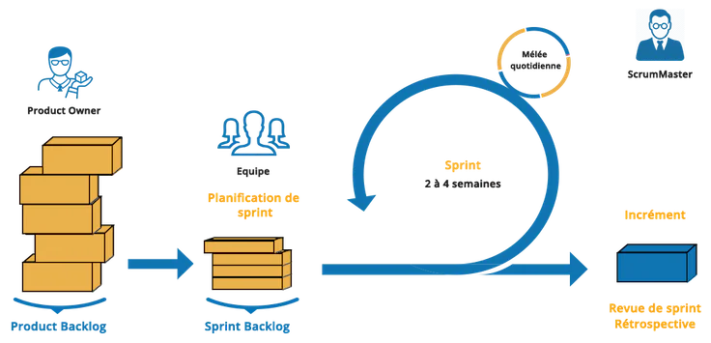
Spécification des besoins [1]
Méthodologie de travail
Contexte Général
Scrum
Problématique
Solution adoptée
Spécification
des besoins
Conception et
Architecture générale
Réalisation
Conclusion et
Perspectives
8
8
8
8
8
Notes:
Scrum est une des méthodes de gestion de projet Agile pour attendre des objectifs a cout terms
Le schéma suivante représente la méthode agile Scrum qui est compose par des sprints de duréé entre 2 semaines et 1 mois

Slide 9
Spécification des besoins [2]
Les acteurs:
Contexte Général
Problématique
Les principaux acteurs:
Solution adoptée
1
2
C’est la personne qui prend en charge la gestion des comptes des utilisateurs ainsi que la gestion des employés(ajout, récompense, suppression, modification…) et la validations des actions employées.
Spécification
des besoins
L’ employé est un acteur principal qui interagit avec notre application. Cette personne bénéficie de toutes les fonctionnalités de l’application en mode connecté ainsi qu’en mode non connecté.
Conception et
Architecture générale
Réalisation
Conclusion et
Perspectives
Employé
Responsable
9
9
9
9
9
Notes:
Pour atteindre nos objectifs, nous avons suivi une méthodologie rigoureuse :
-Analyse approfondie des besoins des utilisateurs et des exigences fonctionnelles.
-Conception de l'architecture de la plateforme et des fonctionnalités clés.
-Développement du front-end et du back-end de la plateforme en utilisant les technologies appropriées.

Slide 10
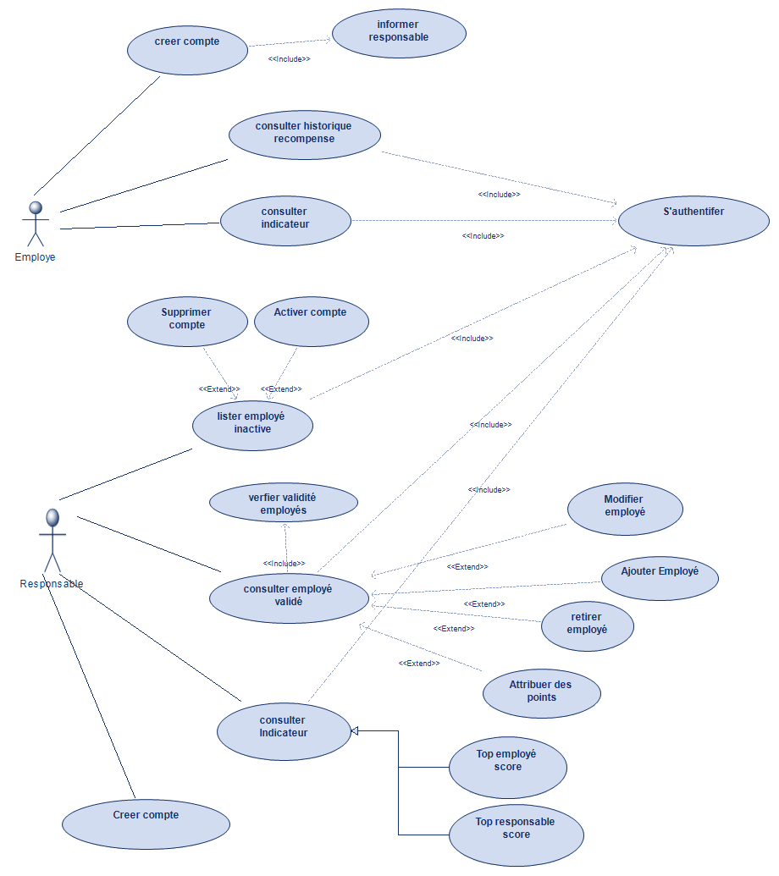
Spécification des besoins [3]
Diagrammes de cas d’utilisation Sprint 1
Contexte Général
Problématique
Solution adoptée
Spécification
des besoins
Conception et
Architecture générale
Réalisation
Conclusion et
Perspectives
10
10
10
10
10
Notes:
les différentes fonctionnalités offertes pour l’employé et le responsable du sprint 1.

Slide 11
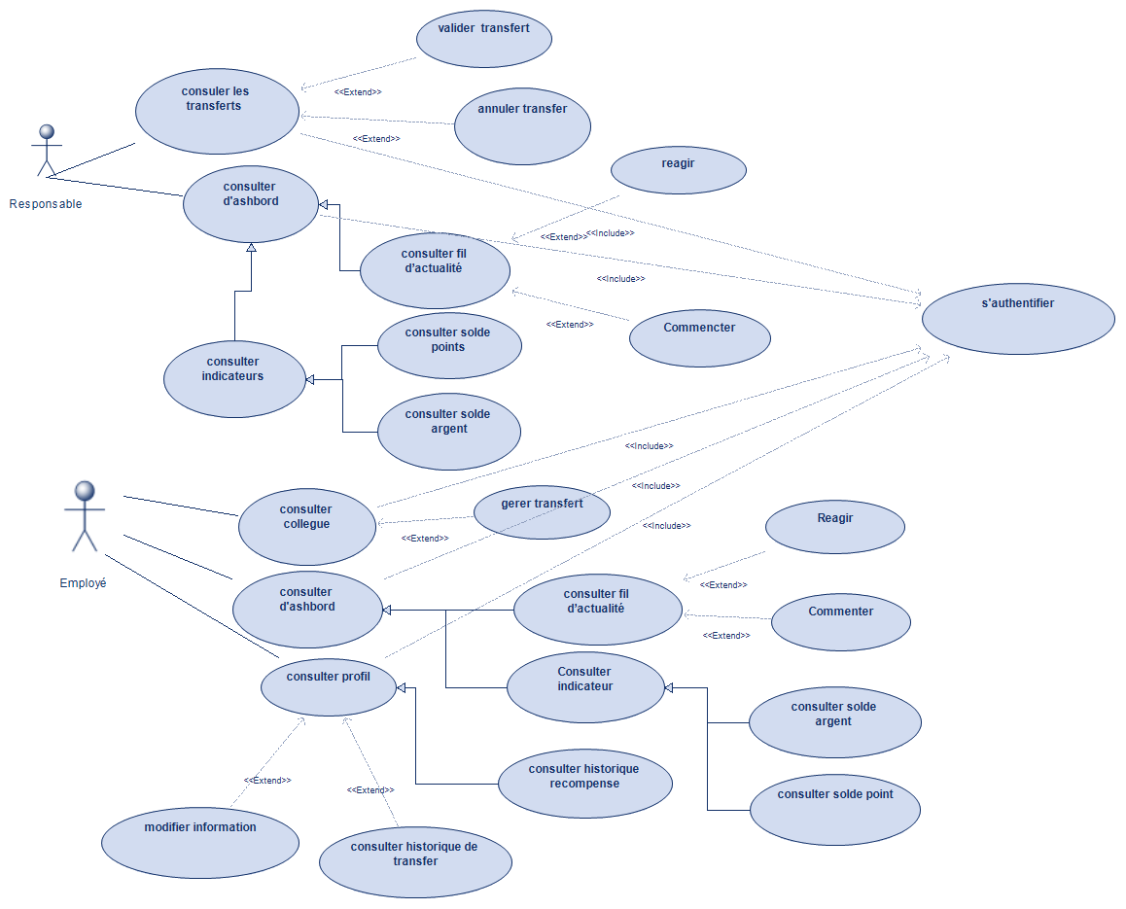
Spécification des besoins [4]
Diagrammes de cas d’utilisation Sprint 2
Contexte Général
Problématique
Solution adoptée
Spécification
des besoins
Conception et
Architecture générale
Réalisation
Conclusion et
Perspectives
11
11
11
11
11
Notes:
les différentes fonctionnalités offertes pour l’employé et le responsable du sprint 2.

Slide 12
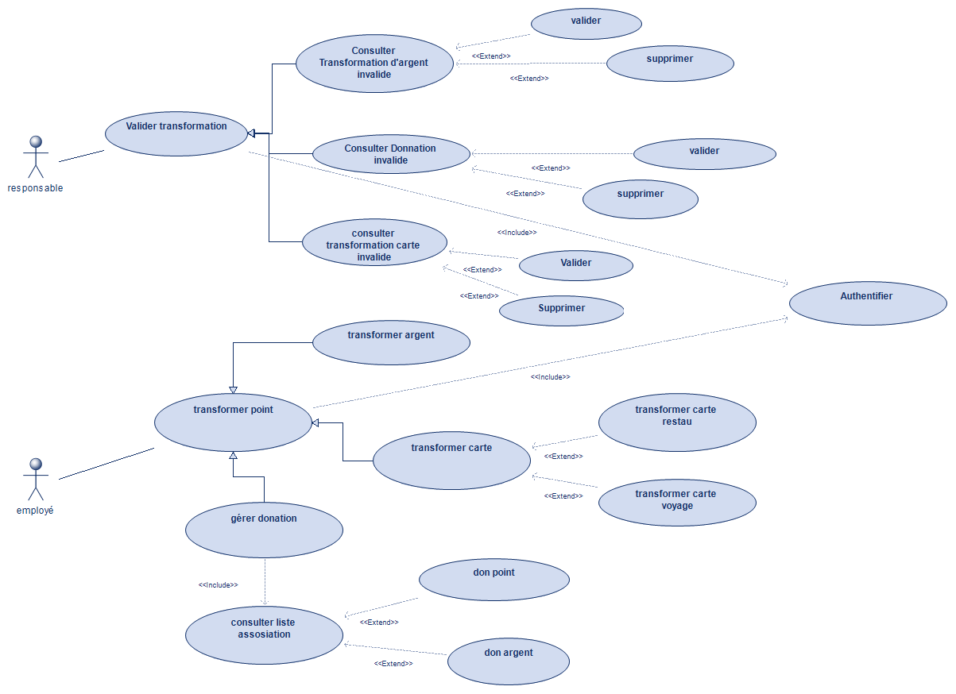
Spécification des besoins [5]
Diagrammes de cas d’utilisation Sprint 3
Contexte Général
Problématique
Solution adoptée
Spécification
des besoins
Conception et
Architecture générale
Réalisation
Conclusion et
Perspectives
12
12
12
12
12
Notes:
les différentes fonctionnalités offertes pour l’employé et le responsable du sprint 3.

Slide 13





Conception et architecture générale
Conception architecturale
Contexte Général
Architecture physique
Problématique
Solution adoptée
Serveur web express
Spécification
des besoins
Requête HTTP
Conception et
Architecture générale
Application web services
Json
Réalisation
Conclusion et
Perspectives
13
13
13
13
Notes:
passant maintenant a vous présenter Conception et architecture générale
voici l'architecture physique de notre système d’information qui décrit la manière de communication des différents composants de notre système informatique
En commençant la machine physique ordinateur

Slide 14
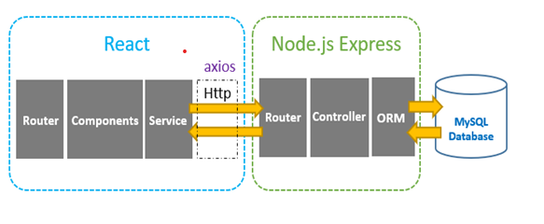
Conception et architecture générale
Conception architecturale
Contexte Général
Architecture logique
Problématique
Solution adoptée
Spécification
des besoins
Conception et
Architecture générale
Réalisation
Conclusion et
Perspectives
14
14
14
14

Slide 15
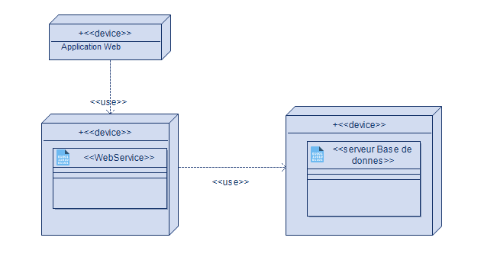
Conception et architecture générale
Diagramme déploiement
Contexte Général
Problématique
Solution adoptée
Spécification
des besoins
Conception et
Architecture générale
Réalisation
Conclusion et
Perspectives
15
15
15
15
15
Notes:
Un diagramme de déploiement est un digramme UML qui représente et la relation entre les composants pour assurer le dépoilement de notre système

Slide 16
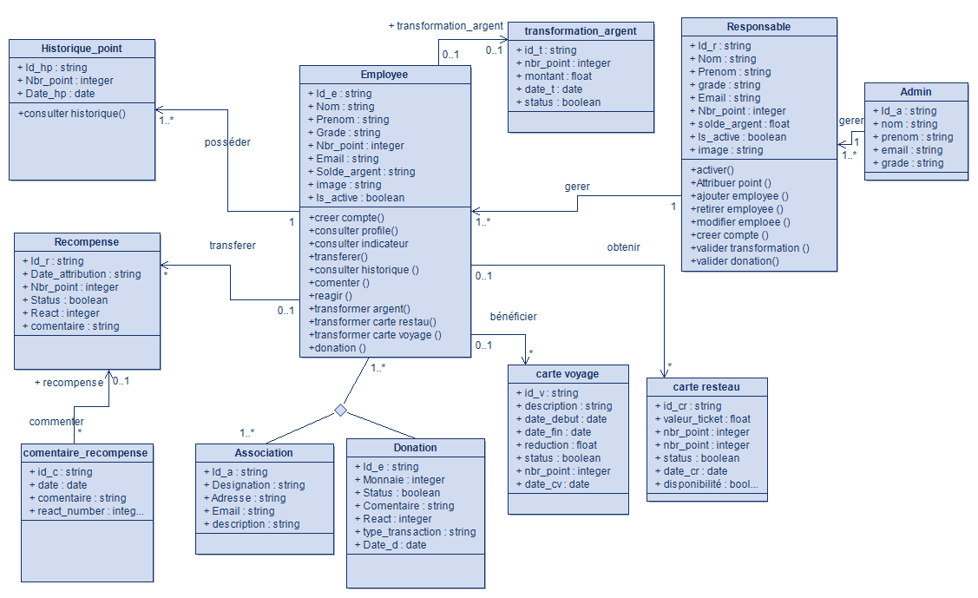
Conception et architecture générale
Diagramme de classe générale
Contexte Général
Problématique
Solution adoptée
Spécification
des besoins
Conception et
Architecture générale
Réalisation
Conclusion et
Perspectives
16
16
16
16
16

Slide 17
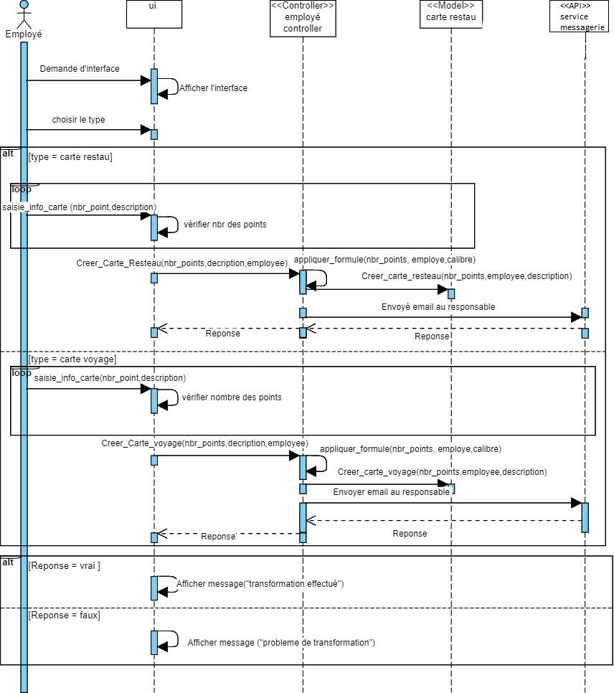
Conception et architecture générale
Diagramme de séquence du cas transformer carte
Contexte Général
Problématique
Solution adoptée
Spécification
des besoins
Conception et
Architecture générale
Réalisation
Conclusion et
Perspectives
17
17
17
17
17

Slide 18
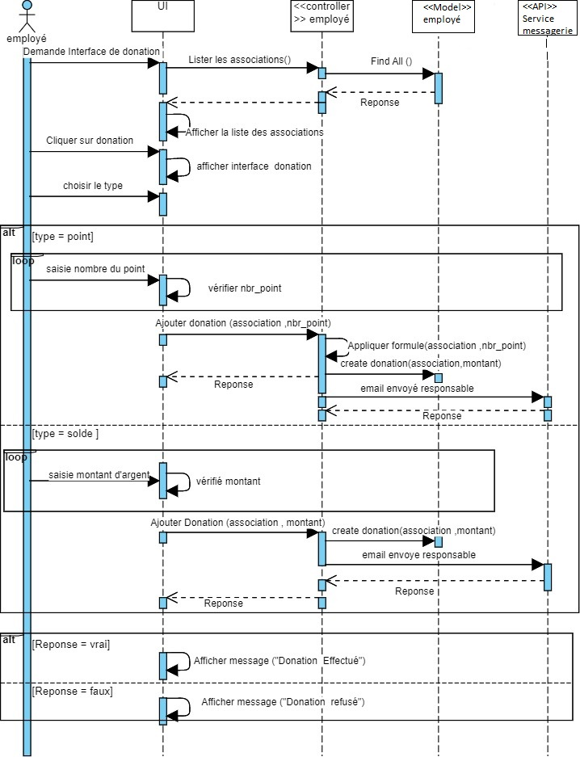
Conception et architecture générale
Diagramme de séquence du cas gérer donation
Contexte Général
Problématique
Solution adoptée
Spécification
des besoins
Conception et
Architecture générale
Réalisation
Conclusion et
Perspectives
18
18
18
18
18

Slide 19
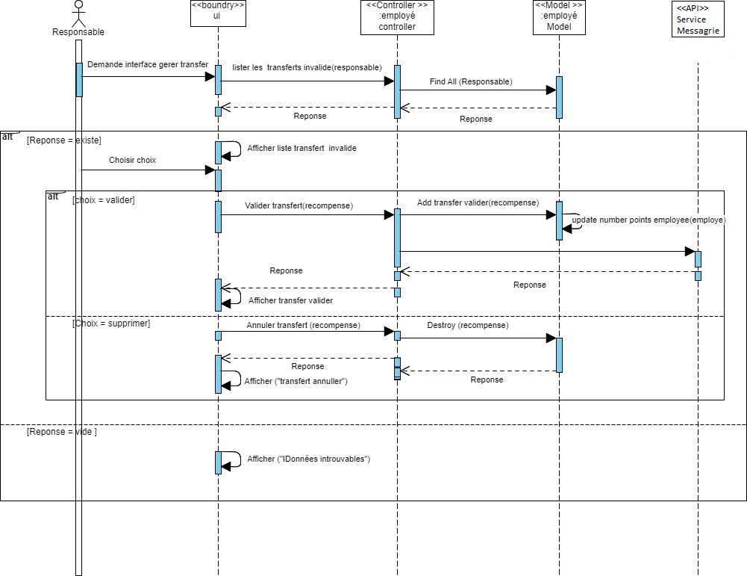
Conception et architecture générale
Diagramme de séquence du cas consulter transfert
Contexte Général
Problématique
Solution adoptée
Spécification
des besoins
Conception et
Architecture générale
Réalisation
Conclusion et
Perspectives
19
19
19
19
19

Slide 20









Réalisation
Environnement du travail
Contexte Général
Environnement logiciel
Problématique
Solution adoptée
Spécification
des besoins
Conception et
Architecture générale
Réalisation
Conclusion et
Perspectives
20
20
20
20
20
Notes:
Nous sommes fiers de présenter les résultats et les fonctionnalités clés de notre plateforme

Slide 21
Réalisation Démo [2]
Contexte Général
Problématique
Solution adoptée
Spécification
des besoins
Conception et
Architecture générale
Réalisation
Conclusion et
Perspectives
21
21
21
21
21
Notes:
Nous sommes fiers de présenter les résultats et les fonctionnalités clés de notre plateforme

Slide 22
Conclusion
Contexte Général
Conception et réalisation d’une plateforme Web d'attribution des points de récompenses: une avancée majeure pour l’entreprise,
Maximiser la motivation et la reconnaissance des performances de nos collaborateurs.
Problématique
Solution adoptée
Spécification
des besoins
Conception et
Architecture générale
Réalisation
Conclusion et
Perspectives
22
22
22
22
22

Slide 23
Perspectives
Contexte Général
Problématique
L'ajout d'une « chat » entre les employés
La prise en charge de diverses langues
La mise en place de la version mobile Aprecia
Solution adoptée
Spécification
des besoins
Conception et
Architecture générale
Réalisation
Conclusion et
Perspectives
23
23
23
23
23
Notes:
L'ajout d'un « chat » entre les employés et la prise en charge de diverses langues améliorerait la collaboration et la connectivité au sein de l'équipe, en favorisant un environnement de travail dynamique et inclusif.

Slide 24
Merci pour votre attention

